Slide 1
Стихийные бедствия
(4 класс)

Slide 2
Стихийное бедствие-
- экстремальное явление природы катастрофического характера, приводящее к внезапному нарушению нормальной деятельности.

Slide 3
К стихийным бедствиям относятся:
Землетрясения
Обвалы, оползни и сели
Ураганы, смерчи и бури
Наводнения

Slide 4
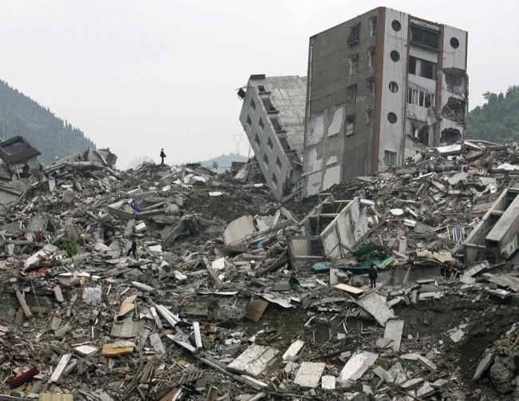
Землетрясение – подземные удары и колебания земной поверхности, вызванные прохождением сейсмических волн, излученных из очага землятресения.
Очаг землетрясения – область тектонического разлома, где высвобождается кинетическая энергия подземного удара.
Эпицентр землетрясения – участок поверхности Земли, находящийся над очагом землетрясения.

Slide 5
Правила безопасного поведения при землетрясении:
Не паникуйте, успокойтесь.
Быстро покиньте здание. Держитесь подальше от окон, карнизов, электропроводов и от самого здания.
Не создавайте
давку и «пробки» в дверях.
Не зажигайте
спички, огонь, зажигалки.
Будьте готовы к повторным толчкам.

Slide 6
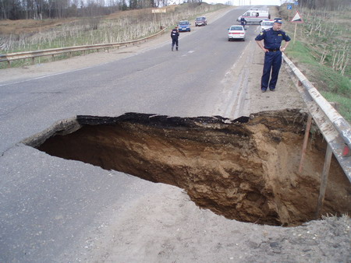
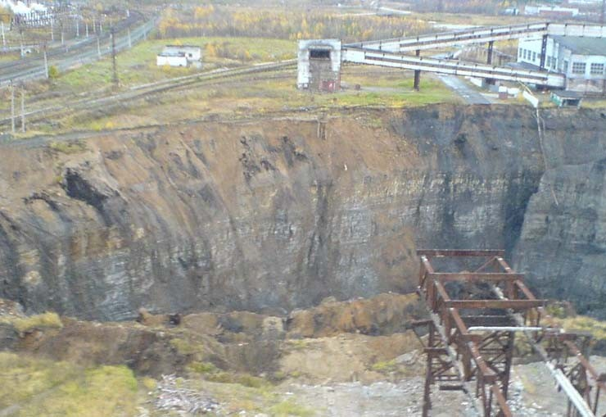
Обвалы, оползни, сели.
Обвал – быстрое отделение и падение массы горных пород на крутом склоне из –за потери устойчивости поверхности склона.

Slide 7
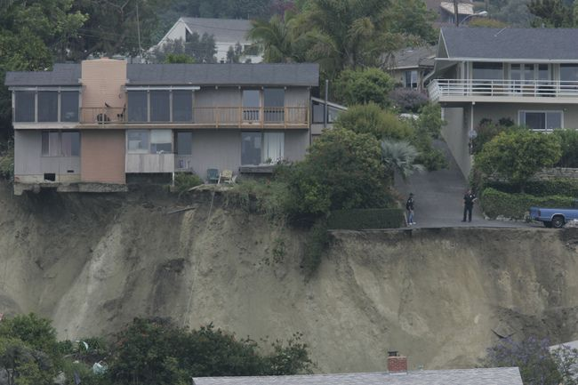
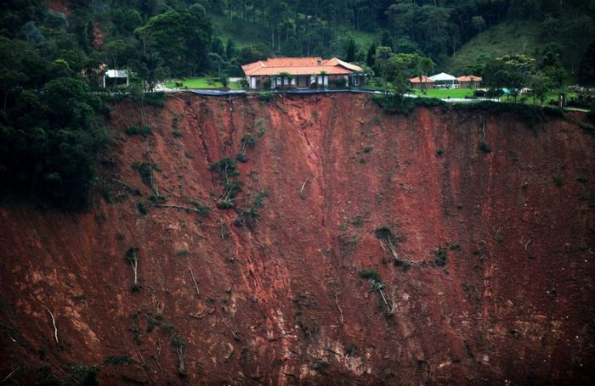
Оползень – отрыв и скольжение масс горных пород вниз по склону под влиянием силы тяжести.

Slide 8
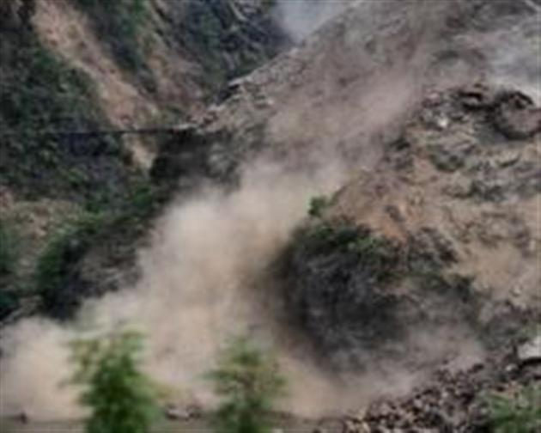
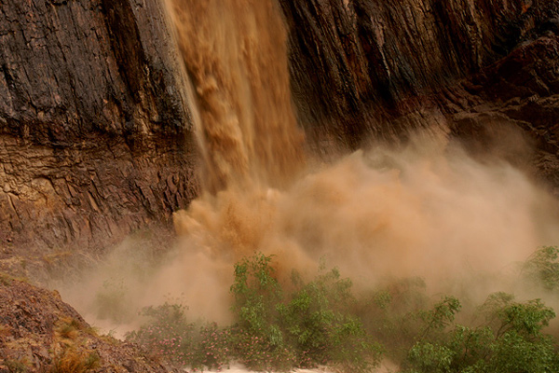
Сель – стремительный бурный поток воды с большим содержанием камней, песка и т.д.

Slide 9
Правила безопасного действия при угрозе схода обвалов, оползней и селей.
Покиньте квартиру.
Всё население обязано эвакуироваться в безопасное место.
После окончания бедствия убедитесь в отсутствии повторной угрозы.

Slide 10
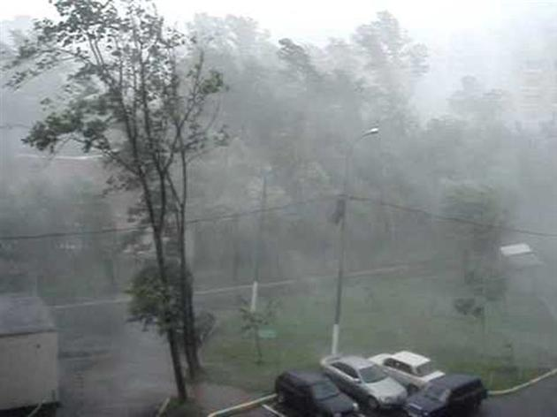
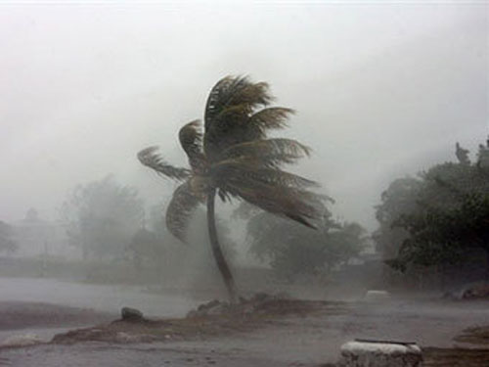
Ураганы, смерчи, бури.
Ветер – движение воздуха параллельно земной поверхности.
Ураган – ветер, скорость которого более 115 км/ч.
Ураганы сопровождаются ливнями, снегопадами, градом, электрическим разрядом.

Slide 11
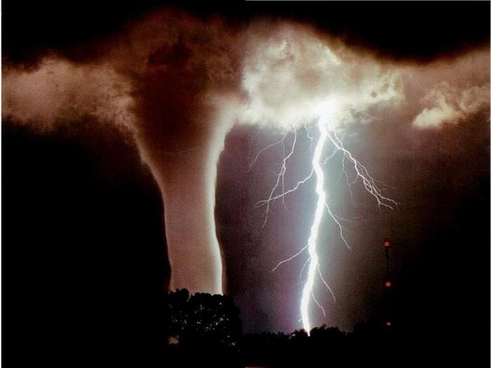
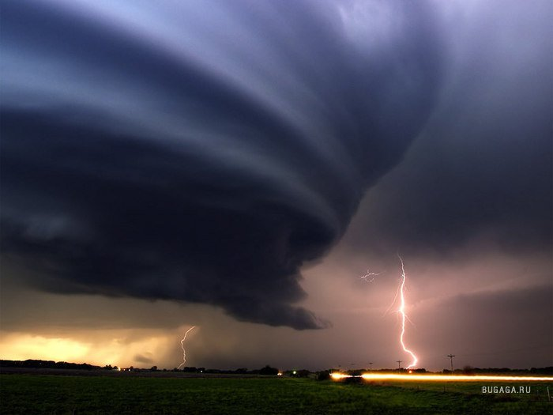
Смерч – атмосферный вихрь, возникающий в грозовом облаке и распространяющийся до поверхности земли в виде гигантского тёмного рукава – хобота.
Причина возникновения смерча - столкновение двух больших воздушных масс различной температуры и влажности, причём в нижних слоях воздух тёплый, а в верхних – холодный.

Slide 12
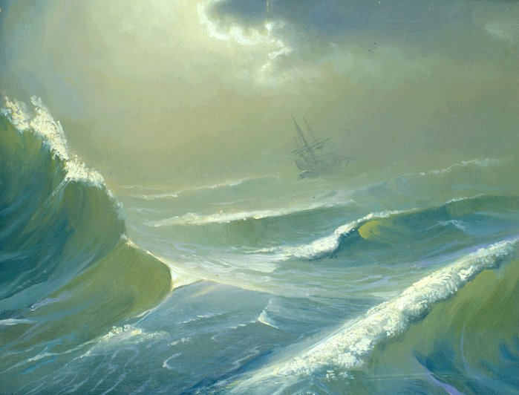
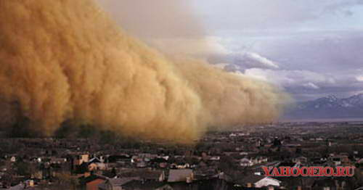
Буря – шторм, вызывающий большое разрушение на суше и волнение на море.
Длительность действия бурь составляет от нескольких часов до нескольких суток. В зависимости от времени года и вовлечения в воздух различных частиц, возникают пыльные, беспыльные, снежные бури.

Slide 13
Правила безопасного действия при угрозе бурь, ураганов, смерчей.
Остерегайтесь ранений осколками оконного стекла.
Помните: любые защитные действия снижают число травм, наносящихся метательным действием ураганов и бурь.
Укройтесь в ближайшем подвале, убежище, овраге или лечь на дно любого углубления и прижаться к земле.

Slide 14
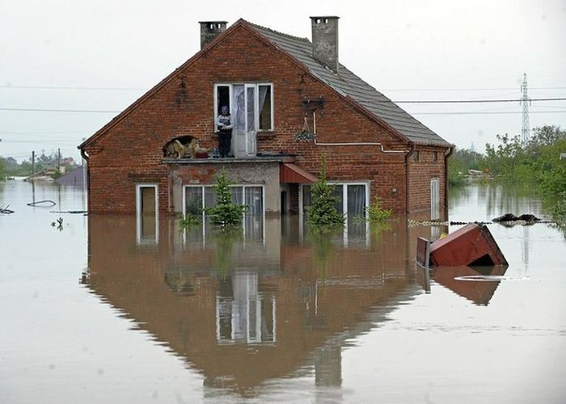
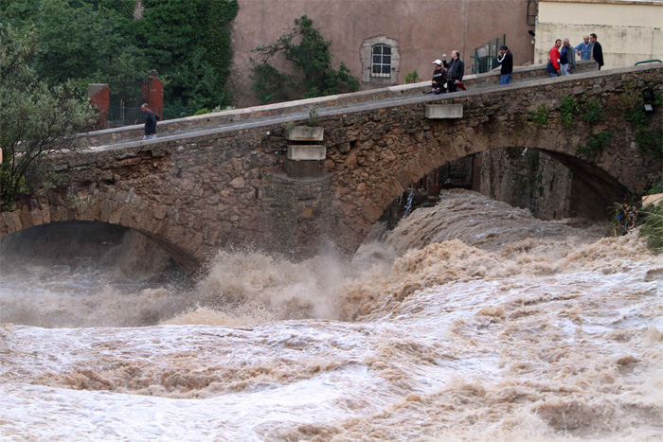
Наводнение
– затопление водой значительной местности в результате подъёма уровня воды в реке, водохранилище, озере или море, вызванное обильным притоком воды в период снеготаяния или ливней, ветровых нагонов, при заторах, зажорах, прорывах плотин.

Slide 15
Последствия наводнений:
Затопление – покрытие окружающей местности слоем воды, заливающим дворы, улицы населённого пункта и первые этажи зданий.
Подтопление – проникновение воды в подвалы зданий через канализационную сеть.
Масштабы последствий наводнения зависят от продолжительности стояния опасных уровней воды, скорости водного потока, площади затопления, сезона и т.д.

Slide 16
Безопасное поведение при наводнениях :
Отключите воду, газ, электричество
Всем жителям необходимо эвакуироваться и ждать помощи спасателей.
Остерегайтесь порванных или провисших электрических проводов.
До проверки специалистами состояния электрической сети нельзя пользоваться источниками электроэнергии.

